Slide 1
Ознакомление детей с профессией свит-дизайнер
Подготовили: Воспитатели
Галяткина Т.В., Фадеева Т.А.
МБДОУ «ДС № 2 г. Челябинска», 2023 г.
Notes:
Оригинальные шаблоны для презентаций: https://presentation-creation.ru/powerpoint-templates.html
Бесплатно и без регистрации.

Slide 2
Сюжетно-ролевая игра «Кондитерский магазин «Сластёна»
Цель: формирование социального опыта детей средствами игровой деятельности.
Задачи:
Образовательные:
закреплять ранее полученные знания о труде взрослых в магазине;
учить выполнять соответствующие игровые действия;
совершенствовать навыки нахождения в окружающей обстановке предметов, необходимых для игры.
Развивающие:
обогащать словарь, развивать речь;
способствовать развитию умения играть по собственному замыслу, стимулировать творческую активность в игре;
вызвать интерес к совместной деятельности со взрослым и сверстниками.
Воспитательные:
воспитывать дружеские взаимоотношения в игре;
воспитывать уважительное отношение к трудящемуся человеку;
воспитывать навыки культурного поведения в общественных местах.

Slide 3
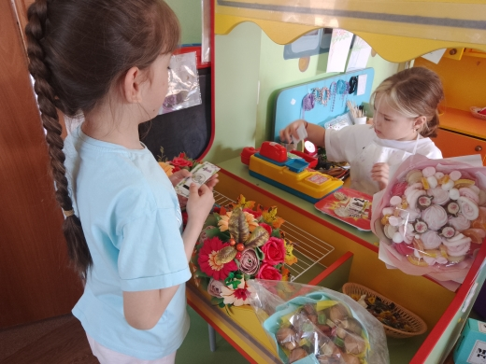
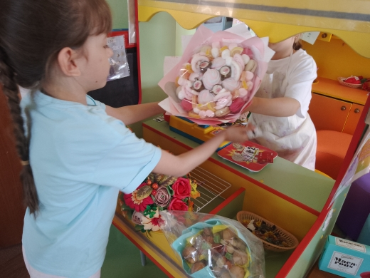

Slide 4
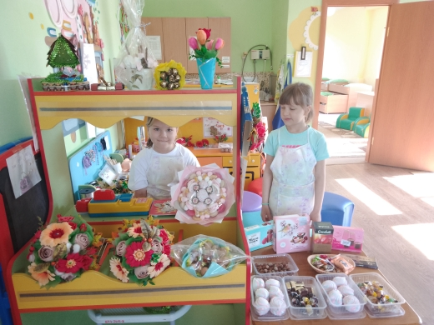
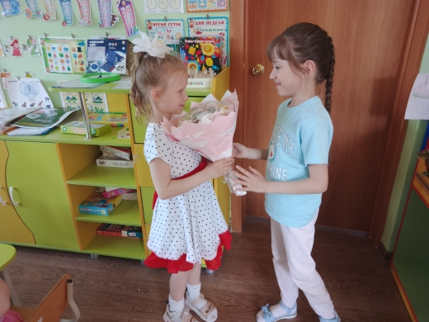

Slide 5
Картотека дидактических игр
1.«Маленький дизайнер»
Цель: познание закономерности сочетания элементов орнамента по цвету, расположению, размеру.
Правила игры: задания располагаются по принципу «от простого к сложному». Для начала ребенок создает дорожки из одинаковых, а затем разных элементов; затем салфеточки, фрагменты паркета, витража, ковра из 4 элементов; позднее переходит к более сложным многоэлементным композициям.
2. «Назови и покажи»
Цель: развить у детей пространственное мышление, закрепить названия цветов и геометрических фигур.
Правила игры: игра заключается в том что ребята на заданное воспитателем слово находят соответствующие фишки называя их вставляют в круг- поле. Участвуют двое детей. У какого участника в кругу- поле окажется больше фишек тот ребенок считается победителем.
3. «Лоскутная мозаика»
Цель игры: Развитие тактильных ощущений, мелкой моторики пальцев рук.
Знакомство с сенсорными эталонами формы. Развитие зрительного восприятия (научить сравнивать предметы по внешнему виду: различать цвета, формы, называть их.
Правила игры: для начала познакомьте ребенка с содержанием коробочки: рассмотрите лоскутки, потрогайте, погладьте их.
1. Возьмите из стопки любой лоскуток и предложите ребенку изучить его на ощупь. Назовите его фактуру (гладкий, мягкий).
2. Попросите малыша найти такой же среди лоскутков в стопке. Игру продолжать до того момента пока вся стопка не будет разложена.

Slide 6
«Подбери цвет к предмету»
Цель: знакомить детей 6-7 лет с цветовым спектром, упражнять в умении соотносить цветовые карточки с цветом предмета.
Правила игры: дети берут по одной цветной карточке, каждый ребенок должен из предложенных картинок выбрать изображение того предмета, который соответствует его цвету.
«Какие цвета есть на картинке»
Цель: упражнять детей в умении идентифицировать цвета в картинке.
Правила игры: ребенку предлагается цветная аппликация и набор цветных
карточек, ему необходимо выставить на планшете карточки с теми цветами, которые присутствуют в аппликации
«Придумай узор»
Цель: умение составлять декоративные композиции, располагать элементы, подбирая их по цвету, на разнообразных силуэтах в стиле определенного промысла, развивать чувство симметрии, ритма, наблюдательность, творчество.
Правила игры: составление на выбранном силуэте из отдельных элементов узор в соответствии с правилами и традициями данной росписи. В игре может принять участие один ребенок или группа. Силуэты предметов, которые следует украсить, играющие выбирают по желанию. Выбрав нужное количество элементов, составляют узор. Работу игрок может выполнять, копируя узор образцов или придумывая свою композицию.

Slide 7
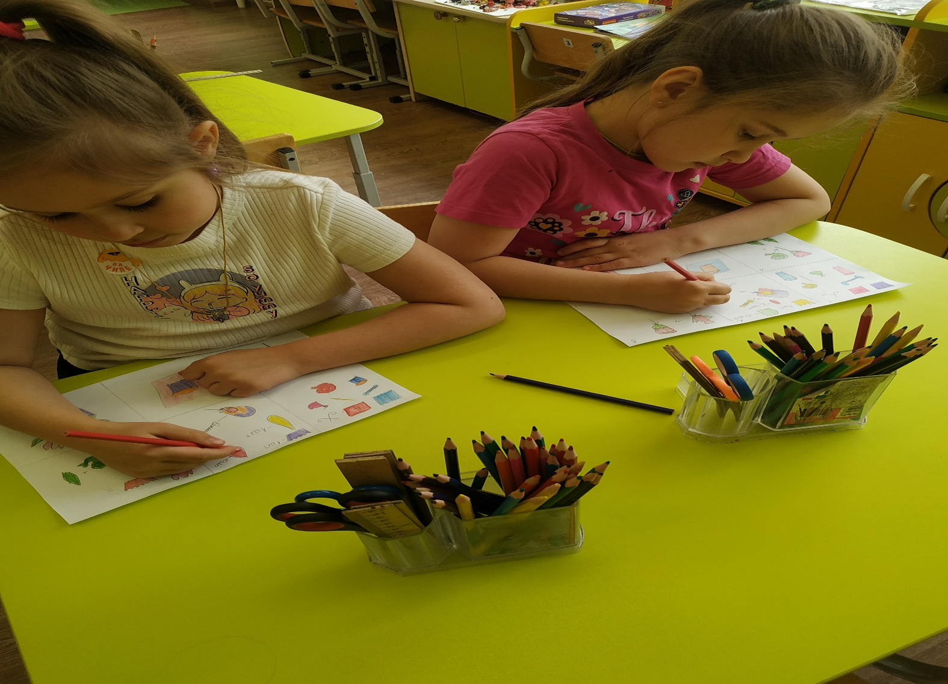
Рисование алгоритмов, схем по изготовлению букетов из конфет

Slide 8
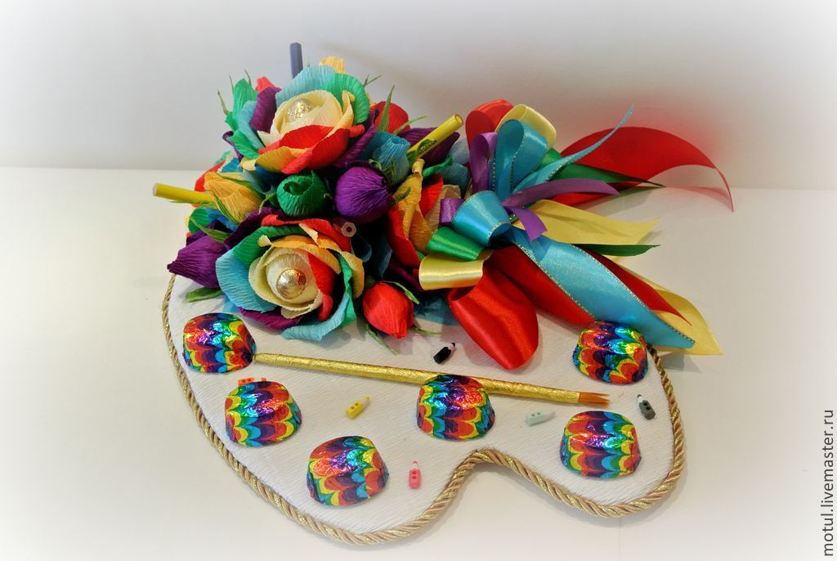

Slide 9
Спасибо за внимание!

